Slide 1
Term Project Demo
NPTeacher
Start!

Slide 2
流程
1
1
程式特色
3
內容簡介
2
3
2
介面設計
4
實作方式
4

Slide 3
M
Page One
T
W
程式特色
T
F

Slide 4
程式特色
1
1. 使用API 31
本APP使用目前所能使用的最高規格，使得程式的效率最大化
2
2. 使用TabLayout切換頁面
此方法為最新黑科技，用法困難但方便，也更加視覺化
3. 循序漸進的介紹模式
3
視覺上讓使用者能按照設計的版面配置了解NP問題
4. 可調控的字體
給予使用者字體大小與顏色的選擇，增加閱讀舒適度
4

Slide 5
M
Page Two
T
W
介面設計
T
F

Slide 6
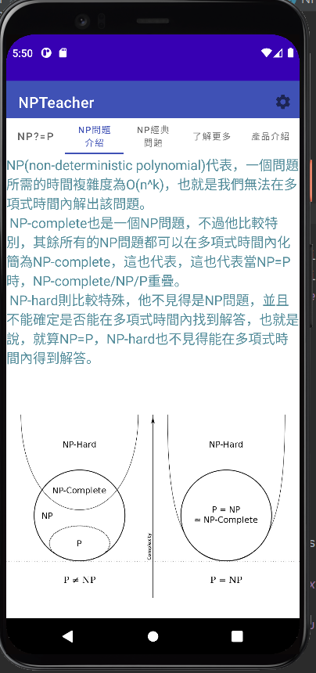
Mobile App
1
我是Toolbar
我是TabLayout
2
我是內文
3
我是插圖
4

Slide 7
M
Page Three
T
W
內容簡介
T
F

Slide 8
Index
M
T
問句
簡單
W
給使用者留下疑惑，引起他往下看的動機
明確的點題也讓使用者知道此APP的主要內容
T
F

Slide 9
NP
M
T
NP問題介紹
NP經典問題
更多NP問題
W
簡單介紹NP/NP-complete/NP-hard
介紹背包問題與哈密頓路徑問題
講述NP-complete中的偽多項式時間與踩地雷
T
F

Slide 10
M
Page Four
T
W
實作方式
T
F

Slide 11

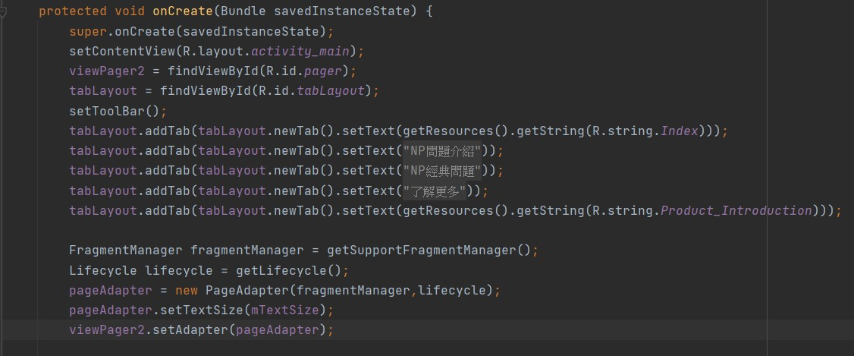
MainActivity

Slide 12
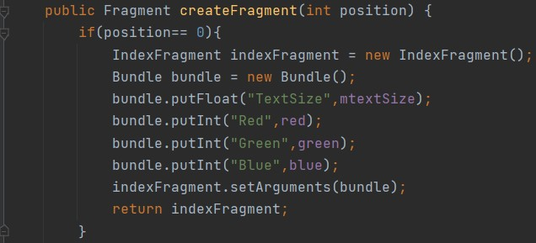
Adapter
1
2
3
Friday
4

Slide 13
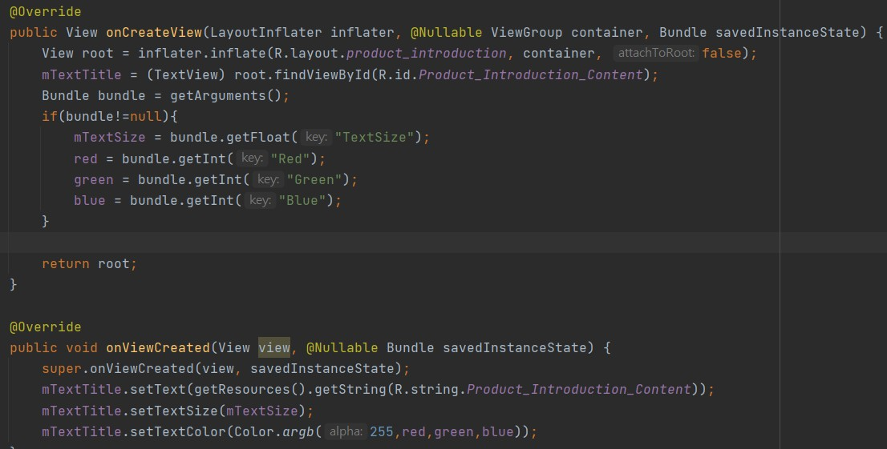
Fragment
M
T
Egg
Pepper
W
T
Tomato
Cheese
F

Slide 14
Thanks for Listening
NPTeacher
End!

